Slide 1
Библиотечные блоги
Автор: Бойцова С.Г., методист ДРУНБ им. Н.К. Крупской

Slide 2
Что такое блог?
блог (англ. blog, от web log — интернет-журнал событий, интернет-дневник, онлайн-дневник) — веб-сайты, основное содержимое которого — регулярно добавляемые записи, содержащие текст, изображения или мультимедиа.

Slide 3
Отличительные черты блогов
блоги обычно публичны и предполагают сторонних читателей, которые могут вступить в публичную полемику с автором
для блогов характерны недлинные записи вре́менной значимости, упорядоченные в обратном хронологическом порядке
людей, ведущих блог, называют бло́герами

Slide 4
Блогосфера
это совокупность всех блогов как сообщество
блоги обычно тесно связаны между собой, блогеры читают и комментируют друг друга, ссылаются друг на друга и таким образом создают свою субкультуру
понятие блогосферы делает упор на одно из основных отличий блогов от обычных веб-страниц и интернет-форумов: связанные между собой блоги могут составлять динамичную всемирную информационную оболочку.

Slide 5
Немного истории
Первый блог был зарегистрирован в 1994 году
Термин «блог» был придуман в 1997 году
В августе 1999 года открыта первая бесплатная блоговая служба: сайт Blogger.com (компьютерная компания Pyra Labs из Сан-Франциско)
С 2004 по 2008 гг. количество блогов в Сети выросло с 4 до 133 млн.

Slide 6
Функции блогов
Коммуникативная
Развлекательная
Создание социальных связей
Самопрезентация
Саморазвитие или рефлексия
Продвижения товаров и услуг
Создание мемуаров

Slide 7
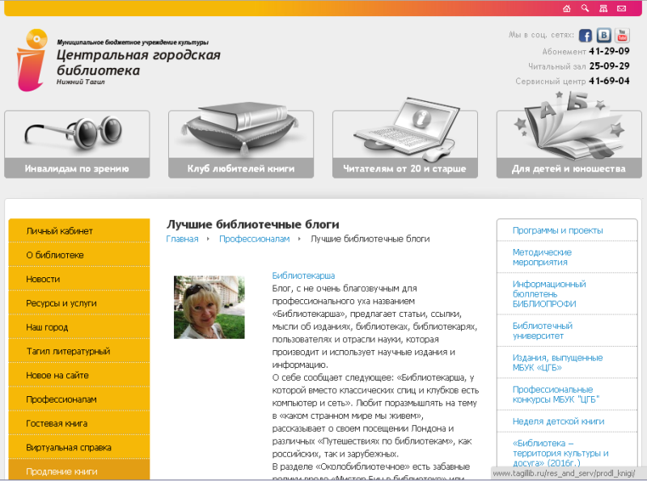
Лучшие библиотечные блоги http://www.tagillib.ru/for_profi/top_library_blogs

Slide 8
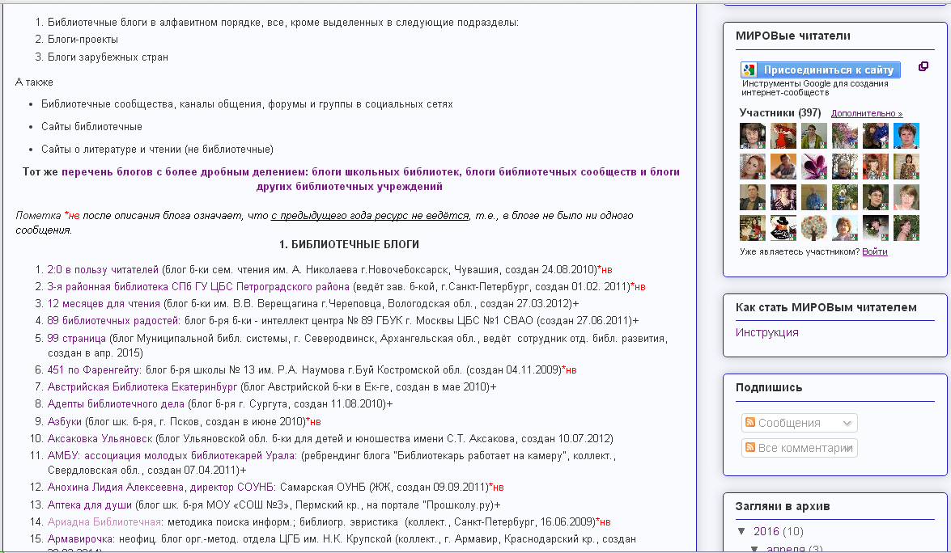
http://myblogluba.blogspot.com/p/blog-page_3686.html

Slide 9
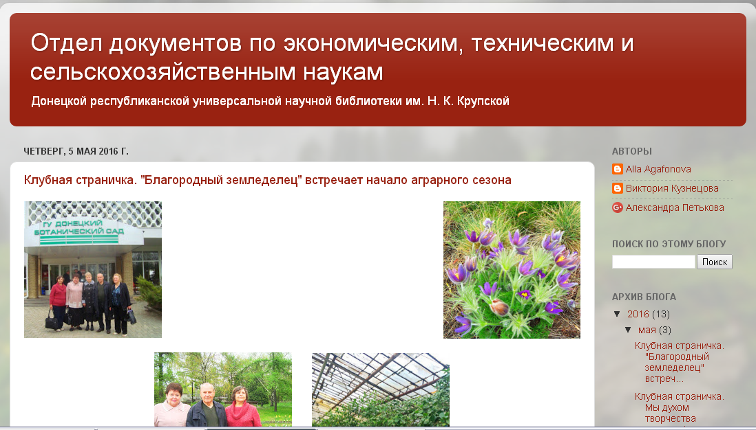
http://odetsn.blogspot.com

Slide 10

https://kirgorlib.wordpress.com

Slide 11
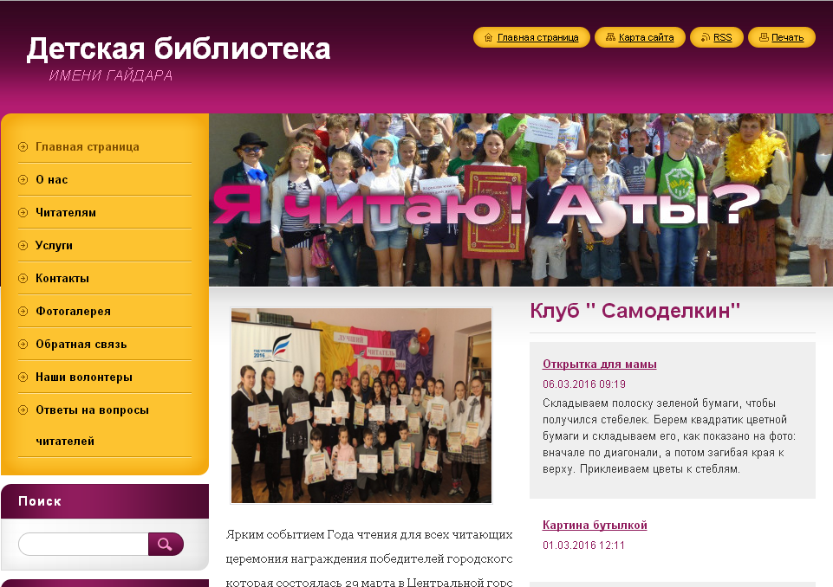
http://junior1799.webnode.ru

Slide 12

Снежнянская ЦБС - http://biblioscbs.blogspot.com/

Slide 13

http://blog.rgub.ru/libex/about

Slide 14
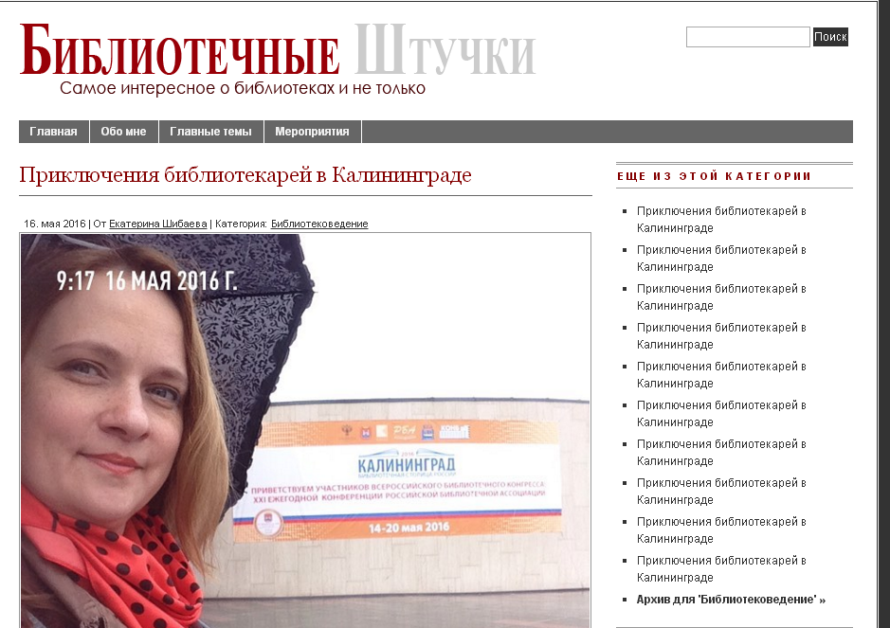
http://blog.shikate.ru

Slide 15

Культура вкусов http://ideafor.info

Slide 16

http://kotbibliofil.blogspot.com

Slide 17

Благодарю за внимание!

